Slide 1
多线程

Slide 2
本章内容
多线程概述
多线程实现方案
线程调度和线程控制
线程生命周期
线程同步
死锁
线程间通信

Slide 3
多线程概述
进程：
正在运行的程序
是系统进行资源分配和调用的独立单位。
每一个进程都有它自己的内存空间和系统资源。
理解：一个正在运行的应用程序就是一个进程
多进程作用：是提高CPU的使用率（物尽其才）

Slide 4
线程：
是进程中的单个顺序控制单元，是一条执行路径
一个进程如果只有一条执行路径，则称为单线程程序。
一个进程如果有多条执行路径，则称为多线程程序。
多线程的作用：为了提高应用程序的使用率
一个进程可以有多个线程
线程越多越容易抢到CPU的时间片
理解：
线程越多，程序越不容易卡顿
线程可以用来抢占cpu，所以线程越多，CPU抢占的越多，CPU越多越不容易卡顿
例如：迅雷下载
问题：
一边用爱奇艺看电影一边qq聊天是同时进行的吗？

Slide 5
问题：
一边用爱奇艺看电影一边qq聊天是同时进行的吗？
不是！
爱奇艺和QQ都去抢占cpu的时间片
cpu时间片在某一个时间点只能够执行一个程序

Slide 6
Java程序运行原理
Java程序运行原理
java 命令会启动 java 虚拟机，启动 JVM，等于启动了一个应用程序，也就是启动了一个进程。该进程会自动启动一个 “主线程” ，然后主线程去调用某个类的 main(主方法) 方法。所以 main方法运行在主线程中。
思考：
jvm虚拟机的启动是单线程的还是多线程的？
多线程
主线程和垃圾回收线程

Slide 7
多线程的实现方案
1.继承Thread类
1.我们自己写一个类去继承Thread这个类，并且重写他的run()方法
2.将需要被线程执行的代码写在run()方法里面
3.在main方法里面创建我们自己的线程类，并且调用start()方法来运行线程
2.实现Runnable接口
1.我们自己写一个类去实现Runnable接口，并且重写他的run()方法
2.将需要被线程执行的代码写在run()方法里面
3.在main方法里面创建Thread类，使用Thread类的start方法来调用
面试题：
start方法和run方法有什么区别
run：就是非常普通的调用方法
start：启动线程，让线程可以去争抢时间片
异常：
IllegalThreadStateException：非法的线程异常
线程被调用两次会出现该异常

Slide 8
线程名称和线程的优先级
Thread类的名称的基本获取和设置方法
public final String getName()
public final void setName(String name)
Thread类的优先级的基本获取和设置方法
public final int getPriority()
public final void setPriority(int newPriority)
优先级越大，抢到cpu时间片的概率就高，先运行的概率就高
其实通过构造方法也可以给线程起名字

Slide 9
线程调度
假如我们的计算机只有一个 CPU，那么 CPU 在某一个时刻只能执行一条指令，线程只有得到 CPU时间片，也就是使用权，才可以执行指令。那么Java是如何对线程进行调用的呢？
线程有两种调度模型：
分时调度模型 所有线程轮流使用 CPU 的使用权，平均分配每个线程占用 CPU 的时间片
抢占式调度模型 优先让优先级高的线程使用 CPU，如果线程的优先级相同，那么会随机选择一个，优先级高的线程获取的 CPU 时间片相对多一些。
public static Thread currentThread()
返回对当前正在执行的线程对象的引用。

Slide 10
线程控制
线程休眠
public static void sleep(long millis)
线程加入
public final void join()
等待该线程运行完毕后，其他程序再开始争抢
注意：要设置在相应的线程启动之后
线程礼让
public static void yield()
注意：要设置在相应的线程启动之前
守护线程
public final void setDaemon(boolean on)
线程启动前必须调用此方法
中断线程
public final void stop()
不建议使用，太暴力，终止后，其他代码也不能执行
public void interrupt()
建议使用，之后还是会执行以下代码(原理：终止后其实是抛出异常)

Slide 11
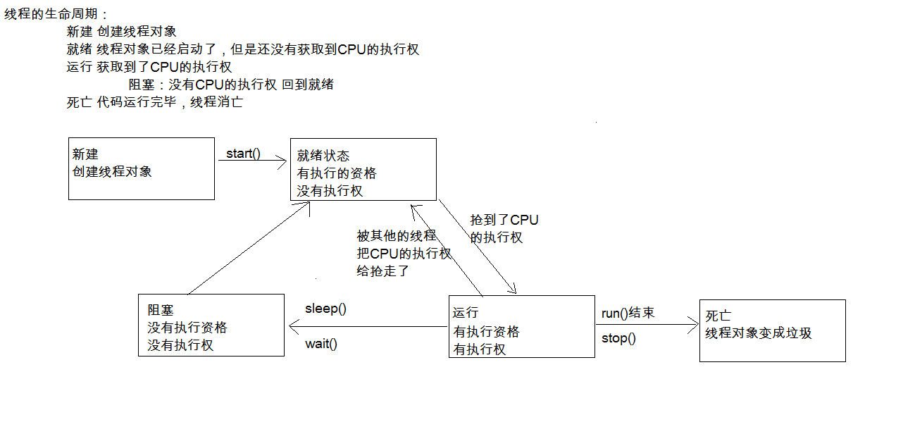
线程的生命周期图

Slide 12
多线程程序练习
需求：
某电影院目前正在上映贺岁大片，共有100张票，而它有3个售票方式，请设计一个程序模拟该电影院售票。
售票方式
美团
猫眼
淘票票
synchronized：锁

Slide 13
解决线程安全问题的基本思想
判断是否有线程安全问题的标准（什么时候需要用到synchronized）
是否是多线程环境
多个执行线路
是否有共享数据
多个线路共同操作的数据
是否有多条语句操作共享数据
如何解决多线程安全问题呢?
基本思想：让程序处在安全的环境下。
怎么实现呢?
把多个语句操作共享数据的代码给锁起来，让任意时刻只能有一个线程执行即可。

Slide 14
解决线程安全问题实现
同步代码块
格式：
synchronized(对象){需要同步的代码;}
需要同步的代码:操作共享数据的代码
同步代码块的锁对象为：任意对象
同步可以解决安全问题的根本原因就在那个对象上。该对象如同锁的功能。

Slide 15
多线程的实现方案2
实现Runnable接口
如何获取线程名称
如何给线程设置名称
实现接口方式的好处
可以避免由于Java单继承带来的局限性。

Slide 16
同步的特点
同步的前提
多个线程
多个线程使用的是同一个锁对象
同步的好处
同步的出现解决了多线程的安全问题。
同步的弊端
当线程相当多时，因为每个线程都会去判断同步上的锁，这是很耗费资源的，无形中会降低程序的运行效率。

Slide 17
解决线程安全问题实现
同步方法
就是把同步关键字加到方法上
同步代码块的锁对象是什么呢?
任意对象
同步方法的锁对象是什么呢?
是当前对象，也就是this
如果是静态同步方法，锁对象又是什么呢?
静态方法优先于对象存在，随着类的加载而加载,所以放入的是字节码对象
.class文件又称字节码文件
那么，我们到底使用谁?
如果锁对象是this，就可以考虑使用同步方法。
否则能使用同步代码块的尽量使用同步代码块。

Slide 18
JDK5中Lock锁的使用
虽然我们可以理解同步代码块和同步方法的锁对象问题，但是我们并没有直接看到在哪里加上了锁，在哪里释放了锁，为了更清晰的表达如何加锁和释放锁，JDK5以后提供了一个新的锁对象Lock
Lock
void lock()
void unlock()
ReentrantLock

Slide 19
死锁问题
同步弊端
效率相对较低
如果出现了同步嵌套，就容易产生死锁问题
死锁问题及其代码
是指两个或者两个以上的线程在执行的过程中，因争夺资源产生的一种互相等待现象
同步代码块的嵌套案例

Slide 20
线程间通信
不同种类的线程针对同一个资源的操作
有生产资源的，也有耗费资源的
举例:
通过设置线程(生产者)和获取线程(消费者)针对同一个对象进行操作
注意：
针对同一资源进行操作
用同一把锁

Slide 21
线程间通信的代码改进
A:通过等待唤醒机制实现数据依次出现
生产者
先看数据，有就等待，没有就生产，生产后通知消费者
消费者
先看数据，有就消费，没有就等待，通知生产者生产
B:把同步代码块改进为同步方法实现
wait：等待会释放锁，唤醒时从相应位置唤醒

Slide 22
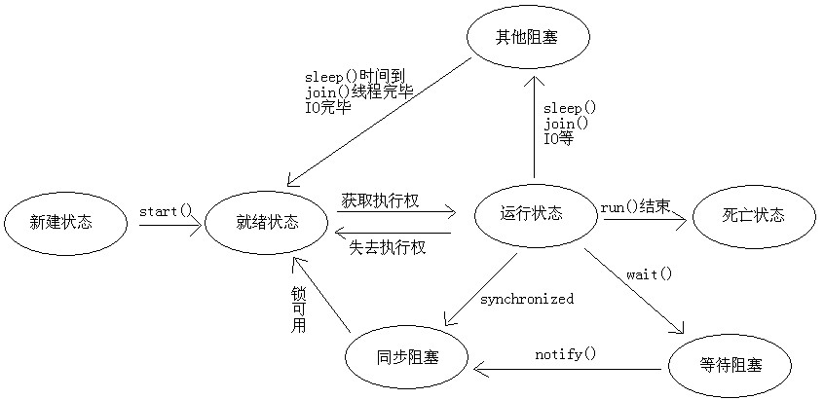
线程的状态转换图：5种路径

Slide 23
线程组
Java中使用ThreadGroup来表示线程组，它可以对一批线程进行分类管理，Java允许程序直接对线程组进行控制。
默认情况下，所有的线程都属于主线程组。
public final ThreadGroup getThreadGroup()
我们也可以给线程设置分组
Thread(ThreadGroup group, Runnable target, String name)

Slide 24
线程池
程序启动一个新线程成本是比较高的，因为它涉及到要与操作系统进行交互。而使用线程池可以很好的提高性能，尤其是当程序中要创建大量生存期很短的线程时，更应该考虑使用线程池。
线程池里的每一个线程代码结束后，并不会死亡，而是再次回到线程池中成为空闲状态，等待下一个对象来使用。
在JDK5之前，我们必须手动实现自己的线程池，从JDK5开始，Java内置Executors工厂支持线程池

Slide 25
Executors工厂有如下几个方法
public static ExecutorService newCachedThreadPool()
public static ExecutorService newFixedThreadPool(int nThreads)
public static ExecutorService newSingleThreadExecutor()
这些方法的返回值是ExecutorService对象，该对象表示一个线程池，可以执行Runnable对象或者Callable对象代表的线程。它提供了如下方法
Future<?> submit(Runnable task)
<T> Future<T> submit(Callable<T> task)
案例演示
创建线程池对象
创建Runnable实例
提交Runnable实例
关闭线程池

Slide 26
多线程程序实现方案3
实现Callable接口
步骤和刚才演示线程池执行Runnable对象的差不多。
但是还可以好一些，求和案例演示
好处：
可以有返回值
可以抛出异常
弊端：
代码比较复杂，所以一般不用

Slide 27
多线程面试题
多线程有几种实现方案，分别是哪几种?
同步有几种方式，分别是什么?
启动一个线程是run()还是start()?它们的区别?
sleep()和wait()方法的区别
wait()：释放锁对象
sleep()：不会释放所对象
线程的生命周期图

Slide 28
多线程面试题
为什么wait(),notify(),notifyAll()等方法都定义在Object类中
首先在线程安全问题的情况下才会出现等待唤醒机制，而我们的锁对象是任意锁对象，这些方法的调用需要通过锁对象调用，所以这些方法必须定义在Object类中

